Slide 1
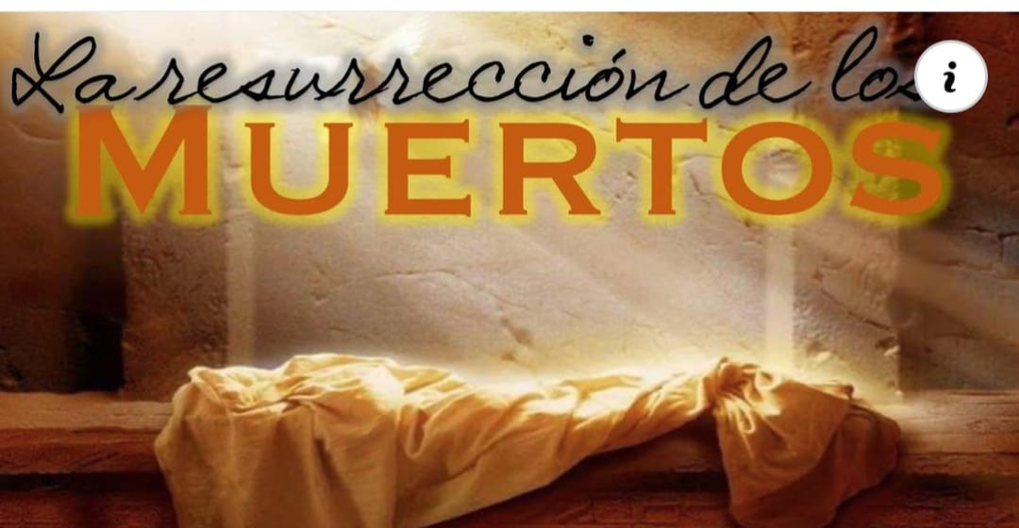

Slide 2
LA TUMBA VACIA

Slide 3
Personas que resucitaron anes que jesus
La biblia nos habla de personas que ya había resucitado dentro los muertos
El hijo de la viuda de Sarepta (1 Reyes 17:17-24)
El hijo de la sunamita (2 Reyes 4:18-37)
El hombre que resucitó en la tumba de Eliseo (2 Reyes 13:20-21).
El hijo de la viuda de Naín (Lucas 7:11-17)
La hija de Jairo (Lucas 8:40-56)
Lázaro de Betania Juan 11
Varios santos en Jerusalén (Mateo 27:50-53)
Tabita (Hechos 9:36-43)
Eutico (Hechos 20:7-12). Jesús (Marcos 16:1-8).

Slide 4
Personas que resucitaron anes que jesus
Por supuesto, cualquier lista de resurrecciones en la Biblia debe incluir la resurrección de Jesucristo.
Su muerte y resurrección son el punto central de las Escrituras y los acontecimientos más importantes de la historia del mundo.
La resurrección de Jesús se diferencia de las demás resurrecciones de la Biblia en un aspecto muy notable:
La resurrección de Jesús es la primera resurrección "permanente"; todas las demás resurrecciones de la Biblia fueron "temporales", puesto que los resucitados volvieron a morir.
Lázaro murió dos veces; Jesús resucitó para no volver a morir. De este modo, Él es las "primicias de los que durmieron" (1 Corintios 15:20). Cristo fue el primero en resucitar para no volver a morir. (Por eso tiene preeminencia, “primogénito”, sobre los muertos, Col_1:18; Apo_1:5).
La resurrección de Jesús nos justifica (Romanos 4:25) y nos asegura la vida eterna: "porque yo vivo, vosotros también viviréis" (Juan 14:19).

Slide 5
En la Biblia esta registrado: “Mientras ellos relataban estas cosas, Jesús se puso en medio de ellos, y les dijo: Paz a vosotros. Pero ellos, aterrorizados y asustados, pensaron que veían un espíritu. Y Él les dijo: ¿Por qué estáis turbados, y por qué surgen dudas en vuestro corazón? Mirad mis manos y mis pies, que soy yo mismo; palpadme y ved, porque un espíritu no tiene carne ni huesos como veis que yo tengo. Y cuando dijo esto, les mostró las manos y los pies. Como ellos todavía no lo creían a causa de la alegría y que estaban asombrados, les dijo: ¿Tenéis aquí algo de comer?

Slide 6
Al leer la biblia EntendEMOS que la aparición del Señor Jesús al hombre después de Su resurrección fue realmente significativa. (Lucas 24:36-43)

Slide 7
resurrección fue realmente significativa.
Luc 23:36 Los soldados también se burlaban de Él, acercándose y ofreciéndole vinagre,
Luc 23:37 y diciendo: Si tú eres el Rey de los judíos, sálvate a ti mismo.
Luc 23:38 Había también una inscripción sobre Él, que decía: ESTE ES EL REY DE LOS JUDÍOS.
Luc 23:39 Y uno de los malhechores que estaban colgados allí le lanzaba insultos, diciendo: ¿No eres tú el Cristo? ¡Sálvate a ti mismo y a nosotros!
Luc 23:40 Pero el otro le contestó, y reprendiéndole, dijo: ¿Ni siquiera temes tú a Dios a pesar de que estás bajo la misma condena?
Luc 23:41 Y nosotros a la verdad, justamente, porque recibimos lo que merecemos por nuestros hechos; pero este nada malo ha hecho.
Luc 23:42 Y decía: Jesús, acuérdate de mí cuando vengas en tu reino.
Luc 23:43 Entonces Él le dijo: En verdad te digo: hoy estarás conmigo en el paraíso.

Slide 8
resurrección fue realmente significativa.
Mientras Jesús realizaba su obra en Judea, estuvo con sus discípulos día y noche y, después de su resurrección, los cuidó como había hecho siempre y se les apareció, les explicó las Escrituras y les transmitió enseñanzas.
Lo primero que Él hizo tras Su resurrección fue permitir que todos lo vieran, confirmar Su existencia y el hecho de Su resurrección.

Slide 9
resurrección fue realmente significativa.
Uno de los resultados de esto fue que nadie tuvo ninguna duda de que Él hubiera resucitado de la muerte después de haber sido clavado en la cruz y que no se dudara de la obra del Señor Jesús para redimir a la humanidad
Otro resultado fue que, al aparecerse tras la resurrección y permitir que lo vieran y lo tocaran aferraba a la humanidad a la Era de la Gracia,

Slide 10
resurrección fue realmente significativa.
Jesús mostro su aparición al a sus discípulos durante los 40 días después de Su resurrección. Hechos 1:3 A estos también, después de su padecimiento, se presentó vivo con muchas pruebas convincentes, apareciéndoseles durante cuarenta días y hablándoles de lo concerniente al reino de Dios.
¿Qué hizo Jesús en los 40 días?
Durante cuarenta días después de su resurrección, el Señor se manifestó periódicamente a los apóstoles—individualmente a algunos, y a todos ellos como cuerpo y les dio instrucciones “acerca del reino de Dios”.

Slide 11
Hechos 1:3 A estos también, después de su padecimiento, se presentó vivo con muchas pruebas convincentes, apareciéndoseles durante cuarenta días y hablándoles de lo concerniente al reino de Dios.

Slide 12
se presentó vivo con muchas pruebas convincentes, apareciéndoseles durante cuarenta días
Uno de ellos era que Él vino a decirle al hombre que Dios había puesto fin a la Era de la Ley y había comenzado la Era de la Gracia, y que conduciría a la humanidad a la nueva era.
El otro significado era que Dios hizo aquello para que la gente afirmara que el Señor Jesús era Dios Mismo encarnado, y de este modo fortalecieran su fe en Dios.
Por tanto, después de Su resurrección, Él se apareció y le habló primero a Sus discípulos, hizo contacto real con ellos y les permitió ver que de verdad había regresado de entre los muertos, había completado Su obra de redimir a la humanidad .

Slide 13
se presentó vivo con muchas pruebas convincentes, apareciéndoseles durante cuarenta días
Durante el tiempo en el que el Señor Jesús obró en la carne, la mayoría de Sus seguidores no pudieron comprobar por completo Su identidad y las cosas que decía.
Cuando se iba acercando a la cruz, la actitud de ellos fue de observación.
Entonces, a partir del momento que fue clavado en la cruz y hasta que fue sepultado, las personas se sintieron decepcionadas
En ese entonces, en su corazón, las personas ya habían comenzado a dudar acerca de lo que el Señor Jesús había dicho cuando estuvo en la carne a negarlas por completo.

Slide 14
se presentó vivo con muchas pruebas convincentes, apareciéndoseles durante cuarenta días
Entonces, cuando Él salió de la tumba y se fue apareciendo una por una a las personas, la mayoría de los que le vieron con sus propios ojos o que oyeron las noticias de Su resurrección fueron pasando poco a poco de la negación al escepticismo. Juan 20:1-9
Recién cuando el Señor Jesús hizo que Tomás le pusiera la mano en Su costado y cuando partió el pan y comió delante de ellos después de Su resurrección, y después de que procediera a comer pescado asado delante de ellos, aceptaron realmente que el Señor Jesús era Cristo hecho carne. Juan 20:24-29.
Ya no dudaban ni se sentían decepcionados, porque sentían que ahora había esperanza y algo en lo que confiar. El Hijo del hombre de frente a ellos sería para siempre su retaguardia; sería su torre fuerte, su refugio por toda la eternidad”

Slide 15
Jua 20:11 Pero María estaba fuera, llorando junto al sepulcro; y mientras lloraba, se inclinó y miró dentro del sepulcro;
Jua 20:12 y vio* dos ángeles vestidos de blanco, sentados donde había estado el cuerpo de Jesús, uno a la cabecera y otro a los pies.
Jua 20:13 Y ellos le dijeron*: Mujer, ¿por qué lloras? Ella les dijo*: Porque se han llevado a mi Señor, y no sé dónde le han puesto.
Jua 20:14 Al decir esto, se volvió y vio* a Jesús que estaba allí, pero no sabía que era Jesús.
Jua 20:15 Jesús le dijo*: Mujer, ¿por qué lloras? ¿A quién buscas? Ella, pensando que era el hortelano, le dijo*: Señor, si tú le has llevado, dime dónde le has puesto, y yo me lo llevaré.
Jua 20:16 Jesús le dijo*: ¡María! Ella, volviéndose, le dijo* en hebreo: ¡Raboní! (que quiere decir, Maestro).
Jua 20:17 Jesús le dijo*: Suéltame porque todavía no he subido al Padre; pero ve a mis hermanos, y diles: «Subo a mi Padre y a vuestro Padre, a mi Dios y a vuestro Dios».
Jua 20:18 Fue* María Magdalena y anunció a los discípulos: ¡He visto al Señor!, y que Él le había dicho estas cosas.

Slide 16
Jesús resucitó de entre los muertos el primer día de la semana
Jesús resucitó de entre los muertos el primer día de la semana (Mat_28:1; Mar_16:1-2; Luc_24:1).
EL primer día de la semana fue el tercer día después de la crucifixión de Jesús, el día indicado por Jesús para su resurrección. primer día de la semana
Al tercer día. Jesús había dicho que resucitaría "al tercer día“
(Mat_16:21; Luc_9:22)
Pedro dijo, "A éste levantó Dios al tercer día" (Hch_10:40).
Pablo dijo lo mismo (1Co_15:4).
"Y comenzó a enseñarles que le era necesario... ser muerto, y resucitar después de tres días" (Mar_8:31).

Slide 17
Jesús resucitó de entre los muertos el primer día de la semana
"Decían (las mujeres) entre sí: ¿Quién nos removerá la piedra de la entrada del sepulcro?
Pero cuando miraron, vieron removida la piedra, que era muy grande" (Mar_16:2-3; Luc_24:2). Mat_28:2 explica lo que pasó: "Hubo un gran terremoto; porque un ángel del Señor, descendiendo del cielo y llegando, removió la piedra, y se sentó sobre ella".
El ángel "dijo a las mujeres: No temáis vosotras; porque yo sé que buscáis a Jesús, el que fue crucificado. No está aquí, pues ha resucitado, como dijo. Venid, ved el lugar donde fue puesto el Señor" (Mat_28:5-6). Así pues, el sepulcro estaba vacío.

Slide 18
Jesús resucitó de entre los muertos el primer día de la semana
1 Corintios 15:4 -- y que fue sepultado – Jesús No se desmayó en la cruz (para después volver en sí y así reclamar haber resucitado).
El hecho de la sepultura confirma su muerte. Isa_53:9; Mat_27:63-66; Mar_15:45-46; Luc_23:52-55).
y que resucitó al tercer día - El tercer “que”. Mejor es la versión que dice, “y que fue levantado” (ASV.). Hch_24:14-15. Además, las muchas escrituras (pasajes bíblicos) que hablan del reinado perpetuo del Cristo presuponen su resurrección de los muertos.
Así dice el texto griego (tiempo perfecto, voz pasiva, indicando que fue resucitado y que hasta la fecha así está el caso, pues el tiempo perfecto conlleva efectos permanentes). ¡Jesús fue levantado y sigue vivo! Apocalipsis 1:18

Slide 19
Jesús resucitó de entre los muertos el primer día de la semana
1 Corintios 15:6 PDT
Después se apareció a más de 500 hermanos al mismo tiempo. Muchos de ellos todavía están vivos, otros ya han muerto. 7 Después apareció a ªJacobo, y después a todos los apóstoles. 8 Y al postrero de todos, como a uno nacido fuera de tiempo, se me apareció a mí.
Es muy probable que la referencia aquí corresponda a la aparición en Galilea (la provincia en que Jesús había trabajado mucho y donde tenía muchos discípulos)
El número de testigos fue más de quinientos. (Aquí en Galilea es donde Jesús dio a los apóstoles la Gran Comisión, Mat_28:16-20).
¿Necesita un caso más testigos oculares hermano a migo ? Ha habido varias teorías falsas con respecto al cuerpo sepultado de Jesús, pero ¿dónde están los muchos testigos?

Slide 20
Conclusión
Jesús volverá otra vez
Hchos 1:11 que les dijeron: Varones galileos, ¿por qué estáis mirando al cielo? Este mismo Jesús, que ha sido tomado de vosotros al cielo, vendrá de la misma manera, tal como le habéis visto ir al cielo.
Cuando estamos convencidos que resucito y esta vivo y que vendrá de nuevo lo que lo estamos tenemos presente 1Co 11:26 Porque todas las veces que comáis este pan y bebáis esta copa, la muerte del Señor proclamáis hasta que Él venga.
Por Hoswaldo Antonio Moreno Parrales
www.creiporlocualhable.com

Slide 21
EL PLAN DE DIOS DE SALVACIÓN
OIR (el evangelio) Jn. 6:45; Rom. 10:14,17
CREE (en Cristo como Hijo de Dios) Jn. 3:16
ARREPIENTETE (te Tus Pecados) Luc. 13:3
CONFIESA (a Cristo) Mat. 10:32; Rom. 10:9-10
BAUTIZATE (para perdón de Pecados)Hech. 2:38
SE FIEL (hasta la Muerte) Mat. 24:13 Apoc. 2:10
¡¡Este es el plan de Dios
para salvar la humanidad
no hay otro!!

